Slide 1
Фінансова політика
1. Сутність фінансової політики, її мета, задачі, елементи
2. Види і типи фінансової політики, їх характеристика
3. Механізм реалізації фінансової політики

Slide 2
1. Сутність фінансової політики, її мета, задачі, елементи
В силу необхідності узгодження інтересів суб’єктів фінансових відносин для забезпечення розвитку суспільства в цілому важливого значення набуває фінансова політика.
Необхідно зауважити, що в сучасних умовах поняття фінансової політики пов’язується не тільки зі сферою держави, а й з окремими галузями економіки, з підприємницькими структурами, з рештою – з населенням, в залежності від рівня задач, які вирішує фінансова політика. Виходячи з цього фінансову політику в найбільш узагальненому вигляді можна визначити наступним чином:
Фінансова політика - це спосіб організації і використання фінансових відносин на світовому, макроекономічному і мікроекономічному рівнях
При чому, фінансову політику доцільно розглядати на наступних рівнях:
світовому;
макроекономічному;
мікроекономічному.

Slide 3
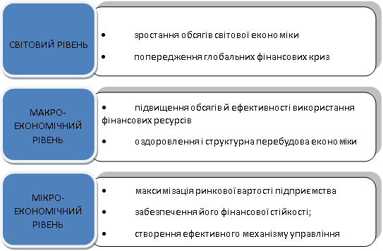
Кожному рівню фінансової політики відповідає своя мета. Так, на макроекономічному рівні мета фінансової політики полягає в оптимальному розподілі і перерозподілі валового внутрішнього продукту між галузями народного господарства, соціальними групами населення, територіями. На мікроекономічному рівні – в оптимальному розподілі і перерозподілі грошових коштів і фінансових ресурсів.
Для досягнення визначеної мети перед фінансовою політикою на кожному рівні поставлено наступні завдання

Slide 4
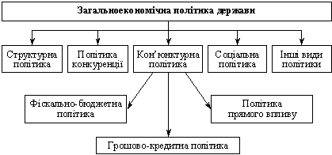
Фінансова політика

Slide 5
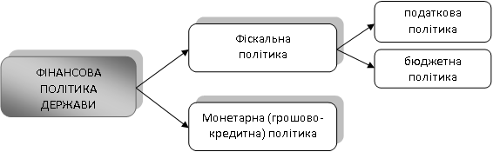
Фінансова політика держави є складовою економічної політики, тому її мета та завдання мають формуватися таким чином, щоб не суперечити цілям економічної політики.
ЕКОНОМІ́ЧНА ПОЛІ́ТИКА – система заходів, методів, інструментів і форм державного впливу на соціально-економічні процеси.
Фінансова політика держави – це сукупність заходів, спрямованих на мобілізацію фінансових ресурсів, їх раціональний розподіл і використання, які держава здійснює через фінансову систему.
Складовими фінансової політики держави вважають фіскальну та монетарну політику:

Slide 6
Фіскальна політика характеризує заходи держави щодо формування та використання державних фондів фінансових ресурсів. Відповідно до чого її можна поділити на податкову (формування державного та місцевого бюджетів, позабюджетних фондів) та бюджетну (використання акумульованих фондів для задоволення потреб суб’єктів фінансових відносин).
Монетарна або грошово-кредитна політика – це комплекс заходів у сфері грошового обігу та кредиту, направлених на регулювання економічного зростання, стримування інфляції та забезпечення стабільності грошової одиниці України, забезпечення зайнятості населення та вирівнювання платіжного балансу.
Всі елементи фінансової політики держави повинні бути цілеспрямованими, скоординованими, взаємопов'язаними і взаємообумовленими.
Фінансова політика на підприємства (на мікроекономічному рівні) є системою заходів (адміністративних рішень) у сфері фінансів з метою цілеспрямованого впливу на його економічний і соціальний розвиток.
Фінансову політика господарюючого суб’єкта можна поділити на політику пов’язану з формуванням та використаннями доходів та фондів фінансових ресурсів - політику управління капіталом (власним та позиченим) та політику управління активами.
Враховуючи значення прийнятих управлінських рішень в довгостроковій та поточній перспективі фінансову політику, як на макро- так і на мікроекономічному рівнях, поділяють на фінансову стратегію та фінансову тактику. Завдання фінансової стратегії деталізуються і знаходять своє відображення у завданнях фінансової тактики.

Slide 7
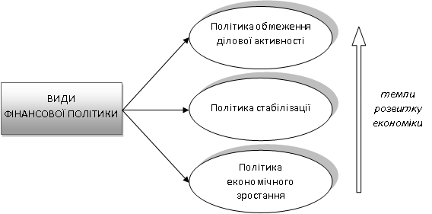
3. Види й типи фінансової політики, їх характеристика
В залежності від задач, що поставлені перед фінансовою політикою, провідні економісти поділяють її на три види:

Slide 8
Політика економічного зростання застосовує систему фінансових заходів, які спрямовані на збільшення фактичних обсягів валового національного продукту і підвищення рівня зайнятості. Така стимулююча фінансова політика включає зростання державних видатків і зменшення податкового тягаря.
Якщо уряд використовує засоби фінансової політики (державних видатків і податків) для стримування обсягу випуску продукції на необхідному рівні і підтримки стабільності цін, то вважається, що державою проводиться політика стабілізації.
Політика обмеження ділової активності, навпаки спрямована на зменшення реального обсягу валового національного продукту порівняно з його потенційним рівнем. Такий вид фінансової політики застосовується урядом в періоди підйому з метою уникнення кризи перевиробництва та інфляції, що виникає разом з надмірним попитом. Політика обмеження ділової активності (стримуюча політика) використовує наступні фінансові засоби:
зменшення державних видатків;
збільшення податків.

Slide 9
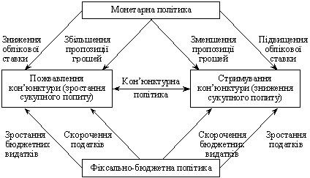

Slide 10
Слід підкреслити, що в чистому вигляді ні один вид фінансової політики на практиці не існує. Держава використовує фінансові засоби того чи іншого виду фінансової політики, поєднуючи їх
Класифікація типів фінансової політики здійснюється залежно від способів її реалізації та рівня державного втручання

Slide 11
Дискреційна фінансова політика – це політика, що проводиться безпосередньо урядом країни і здійснюється за допомогою органів системи управління фінансами. Такий тип фінансової політики недостатньо враховує можливості фінансового регулювання. Основними засобами дискреційної політики є:
соціальні програми;
державні інвестиції.
Під недискреційною фінансовою політикою розуміють здатність податкової системи до самостійної стабілізації. Тобто, вона повинна мати такі особливості, які дозволять їй регулювати фінансово-економічну діяльність в країні без безпосереднього втручання будь-яких органів управління. Дані особливості податкової системи називаються убудованими стабілізаторами (наприклад, податкові стабілізатори).
Але, не зважаючи на безумовно корисну здатність убудованих стабілізаторів до стабілізації фінансових процесів, вплив уряду на фінансово-економічну ситуацію в країні є необхідним.

Slide 12
За рівнем втручання держави в економіку країни в залежності від особливостей її стану та розвитку фінансову політику поділяють на три основних типи: класичний, регулюючий та планово-директивний.
Класичний тип фінансової політики заснований на працях класиків політекономії А. Сміта і Д. Рікардо та їх послідовників. Основний її напрямок – невтручання держави в економіку, підтримка вільної конкуренції, використання ринкового механізму як головного регулятора господарських процесів. І як наслідок цього – обмеження державних податків і видатків, забезпечення умов для формування і виконання збалансованого бюджету.
В основі регулюючого типу фінансової політики лежить економічна теорія англійського економіста Дж. Кейнса та його послідовників. Даний тип фінансової політики передбачає необхідність втручання і регулювання державою циклічного розвитку економіки. Фінансовий механізм використовується для регулювання економіки соціальних відносин з метою забезпечення повної зайнятості населення.
Основним інструментом впливу на економіку є державні видатки, які забезпечують формування додаткового попиту, зростання підприємницької діяльності, збільшення національного доходу, ліквідацію безробіття шляхом фінансування створення нових робочих місць.

Slide 13
Головним механізмом регулювання є:
прибутковий податок, що використовує прогресивні ставки;
державний кредит, на основі якого проводиться політика дефіцитного фінансування;
ринок позикових капіталів, що є значним джерелом доходної частини бюджету;
дефіцит бюджету.
Планово-директивний тип фінансової політики, як правило, застосовується в державах з командно-адміністративною системою управління економікою. Метою цього типу фінансової політики, що здійснюється прямим директивним керівництвом у всіх сферах економіки і соціального життя, є забезпечення максимальної концентрації фінансових ресурсів в руках держави для подальшого їх перерозподілу у відповідності до основних напрямків державного плану.
Необхідно підкреслити, що в сучасних умовах ні в одній країні світу в чистому вигляді жоден тип фінансової політики не зустрічається.
Крім того, слід враховувати, що кожен тип фінансової політики не буває суто позитивним або негативним, так як залежить від особливостей етапу розвитку держави, її економічного стану та соціальної сфери, залежить від функцій і задач самої держави.

Slide 14
3. Механізм реалізації фінансової політики
Відомо, що реалізація фінансової політики – це досить складне економічне явище, тому що охоплює широкий комплекс заходів. Сам процес реалізації фінансової політики відбувається в три етапи:
розробка науково обгрунтованих концепцій розвитку фінансів;
визначення основних напрямків використання фінансів;
здійснення практичних дій, направлених на досягнення поставленої мети.
Розробка науково обгрунтованих концепцій розвитку фінансів формується на основі вивчення вимог економічних законів, на основі всебічного аналізу перспектив удосконалення виробництва і стану потреб населення. Перший етап полягає у визначенні мети, цілей та головних задач фінансової політики. Даний етап повністю залежить від особливостей функціонування економіки і соціальної сфери держави.
На підприємстві перший етап реалізації фінансової політики залежить від економічного стану держави, мети створення підприємства, організаційної форми та форми власності даного підприємства.

Slide 15
Етапи реалізації фінансової політики
І етап
Визначення мети і цілей фінансової політики
ІІ етап
Створення фінансового механізму
ІІІ етап
Побудова системи управління

Slide 16
Визначення основних напрямків використання фінансів полягає у розробці стратегії і тактики фінансової політики, виходячи з поставленої мети, враховуючи можливості зростання і зменшення фінансових ресурсів, а також зовнішніх і внутрішніх політико-економічних факторів.
Другий етап реалізації фінансової політики полягає у створенні відповідного, адекватного фінансового механізму. Даний етап залежить від використання елементів фінансового механізму, його форм і методів формування, організації бюджетної системи, фінансів підприємств, ринку цінних паперів, а також від створеного правового поля в державі та від поєднання директивного і регулюючого видів фінансового механізму. Фінансовий механізм – це найбільш динамічна частина фінансової політики, його зміни відбуваються з вирішенням різних тактичних задач, він відразу реагує на всі зміни, які відбуваються у суб’єктів фінансових відносин.
Фінансовий механізм - це сукупність методів фінансового впливу на соціально-економічний розвиток і система фінансових індикаторів та фінансових інструментів, які дають змогу оцінити цей вплив.

Slide 17
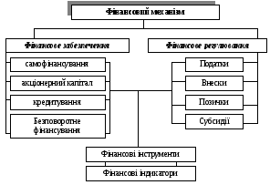
Структура фінансового механізму може бути представлена на схемі:

Slide 18
Фінансове забезпечення полягає у виділенні певної суми фінансових ресурсів на розв’язання окремих завдань фінансової політики суб'єкта фінансових відносин і може здійснюватись у формі: самофінансування (за рахунок власних фінансових ресурсів), кредитування (на позичковій основні) та безповоротного фінансування.
Фінансове регулювання полягає у регламентації фінансових відносин, тобто встановленні та дотриманні норм і правил, що регулюють відносини, пов’язані з формування, розподілом і використанням доходів та фондів фінансових ресурсів метою задоволення суспільних потреб.
В цілому ж дія фінансового механізму спрямована на реалізацію економічних інтересів учасників фінансових відносин.
Фінансове забезпечення та фінансове регулювання здійснюється за допомогою фінансових інструментів, які в свою чергу мають свої важелі впливу.
Елементи фінансових інструментів поділяються на:
первинного впливу, що діють у процесі вилучення частини доходів (податки, внески, відрахування);
вторинного впливу, що діють шляхом збільшення доходів (банківські позички, бюджетні субсидії).

Slide 19
В теорії фінансів система фінансових індикаторів включає:
фінансові категорії;
фінансові показники;
фінансові коефіцієнти.
Застосовування фінансових категорій як фінансових індикаторів не є доцільним, тому що вони відображають лише наукову абстракцію реальних економічних відносин, тобто теоретичні поняття і не можуть використовуватись як інформаційна база (наприклад, такі фінансові категорії як венчурний фонд, податки, страховий ризик).
Фінансові показники характеризують кількісну сторону фінансових відносин і показують обсяги фінансових операцій, що дозволяє оцінити масштаби фінансової діяльності (наприклад: ВВП, виручка, чистий прибуток).
Фінансові коефіцієнти це відносні фінансові показники, які виконують оцінюючу функцію, тобто дають можливість оцінювати фінансову діяльності (наприклад: коефіцієнти рентабельності, фондовіддачі, відношення ВВП на душу населення). Саме вони можуть виступати у ролі фінансових індикаторів, якщо при їх визначенні виконуються вимоги повноти, достовірності та своєчасності.

Slide 20
Здійснення практичних дій, які направлені на досягнення поставленої мети означає побудову відповідної системи управління фінансами. Прямий вплив фінансової політики на економіку починається саме на цьому етапі її реалізації. Третій етап визначається змістом і процесами, що відбуваються на перших двох етапах реалізації фінансової політики. Даний етап передбачає цілеспрямовану діяльність суб’єктів фінансових відносин, що пов’язана з практичним використанням фінансового механізму. Така діяльність здійснюється спеціальними організаційними структурами. Управління включає в себе ряд функціональних елементів: прогнозування, планування, регулювання, контроль. Всі ці елементи забезпечують реалізацію заходів фінансової політики.
Важливо підкреслити, що реалізація фінансової політики можлива, якщо кожний етап є відповідним й адекватним: поставленій меті – адекватний фінансовий механізм, фінансовому механізму – відповідна система органів управління. Всі етапи реалізації фінансової політики взаємопов’язані і взаємообумовлені.

Slide 21
Матеріали презентації укладено за:
1. Місцеві фінанси : підруч. / за ред. д.е.н., проф. О. П. Кириленко. – 2-ге вид., доп. і перероб. – Тернопіль : Економічна думка ТНЕУ, 2014. – 448 с.
2. Бердар М. М. Фінанси підприємств. Навч. посіб. — К.: Центр учбової літератури, 2010. — 352 с
3. Александрова М.М., Кірейцев Г.Г., Маслова С.О. Гроші. Фінанси. Кредит.: В 2-х частинах. Ч. І: Навчально-методичний посібник. – Житомир: ЖІТІ, 2002. – 224 с.
4. Глущенко А.С. Фінанси: Навч. посіб. /А.С. Глущенко/, Львів «Магнолія 2006», 2014, – 440с.
5. Стойко О.Я., Дема Д.І. Фінанси: підручн. / О.Я. Стойко, Д.І. Дема; за ред. О.Я. Стойка. – К.: Алерта, 2017. – 406 с.
6. Романенко О. Р. Фінанси: Підручник. 4-те вид. - К: Центр учбової літератури, 2009. - 312 с.
7. Фінанси : навчальний посібник [Електронний ресурс] / І. В. Журавльова, О. В. Гаврильченко, О. П. Полтініна та ін. ; за заг. ред. д-ра екон. наук, професора І. В. Журавльової. – Харків : ХНЕУім. С. Кузнеця, 2017. – 330 с.
8. Александрова М.М., Полчанов А.Ю. Опорний конспект лекцій з курсу «Фінанси». Житомир, 2011
9. Киреєв С. І. Економічна політика // Енциклопедія Сучасної України: електронна версія [онлайн] / гол. редкол.: І. М. Дзюба, А. І. Жуковський, М. Г. Железняк та ін.; НАН України, НТШ. Київ: Інститут енциклопедичних досліджень НАН України, 2009. URL: https://esu.com.ua/search_articles.php?id=18783 (дата перегляду: 18.09.2022)

